Slide 1
가 족 행 복 과
Notes:
1

Slide 2
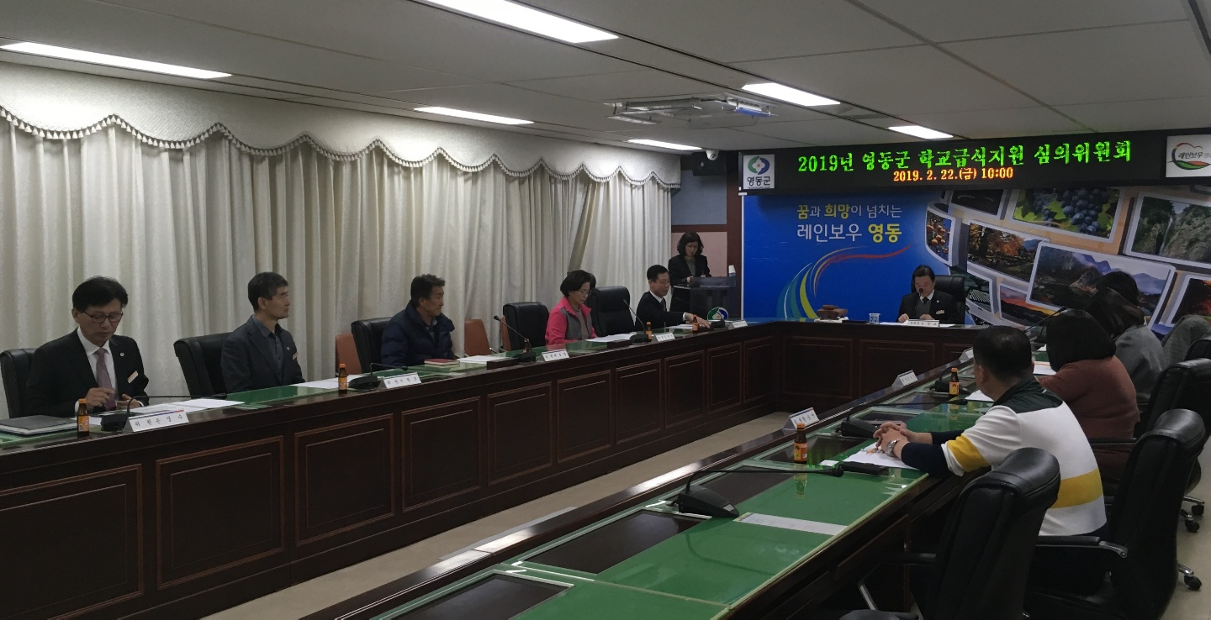
2019년 학교급식지원심의위원회

Slide 3
11-1. 영동군 양성평등위원회 개최
3. 13.(수) 14:00 / 19명 / 군청 상황실
양성평등기금사업 선정 심의 등
※ 부군수님 하실 일 : 회의 진행
11-2. 2019년도 여성단체협의회 여성지도자 워크숍
3. 25. ~ 27. / 40명 / 제주도 일원
특강 및 시설견학 등

Slide 4
11-3. 2019년 드림스타트 운영위원회 개최
3월 중 / 13명 / 군청 상황실
2019년 드림스타트 사업 설명 등
11-4. 청소년 어울림마당·동아리 지원사업 모집 및 선정
3월중 / 청소년 어울림마당 1개소 및 동아리 6개소 지원
관내 청소년 단체 및 청소년 동아리 운영비 지원

Slide 5
11-5. 지역아동센터연합회 업무연찬 회의
3. 7.(목) 11:00 / 18명 / 꿈이있는지역아동센터 회의실
지역아동센터 업무연찬 및 군정 홍보
11-6. 道 감사대비 어린이집 업무 지도점검
3. 20.~ 4. 5. / 16개소 / 영유아보육팀장 외 1인
어린이집운영, 회계관리 및 아동학대(CCTV 관리) 예방 등

Slide 6
11-7. 초‧중‧고 입학축하금 신청
3. 4.(월) 부터 / 주소지 읍면사무소 방문신청
지원대상 : 군내 주소를 두고 있는 초중고 입학자녀
지원금액 : 초 20만원 / 중 30만원 / 고 50만원
11-8. 셋째이상 자녀 고등학교 학비 지원 신청
3. 4.(월) 부터 / 주소지 읍면사무소 방문신청
지원대상 : 군내 주소를 두고 있는 셋째이상 고등학생 자녀
지원내용 : 고등학교 수업료, 학교운영비

Slide 7
11-9. 레인보우영동도서관 평생강좌 프로그램 개강식
3. 5.(화) 10:00 / 40명 / 레인보우영동도서관
종이접기 외 21개 강좌
11-10. 제12기 향부숙 입숙식
3. 8.(금) 14:00 / 레인보우영동연수원 / 108명

Slide 8
11-11. 2019년 영동군 향토장학생 신청
3. 11.(월) 까지 / 주소지 읍면사무소 방문신청
신청대상 : 관내 고등학교 졸업 후 유원대 영동본교에 입학한 신입생
지원금액 : 100만원
▣ 이달의 중점 홍보사항
초중고 입학축하금 신청 홍보/ 군 홈페이지, 지역신문
셋째자녀이상 자녀 고등학교 학비 신청 홍보 / 군홈페이지, 지역신문
한부모가족 의료비 지원 / 군홈페이지. 지역신문

